Slide 1
Buraco de Minhoca

Slide 2
Origem
Origem
Termo criado pelo físico John Archibald Wheeler
Ideia proposta 1921 pelo matemático Hermann Weyl (massa – campo eletromagnético)
Análogo ao bicho da maçã
1935, Albert Einstein e Nathan Rosen (relatividade geral)
Termo criado pelo físico John Archibald Wheeler
Ideia proposta 1921 pelo matemático Hermann Weyl (massa – campo eletromagnético)
Análogo ao bicho da maçã
1935, Albert Einstein e Nathan Rosen (relatividade geral)

Slide 3
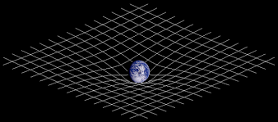
Tecido espaço-tempo plano (“esticado”)
Tecido espaço-tempo sendo curvado pela Terra.

Slide 4
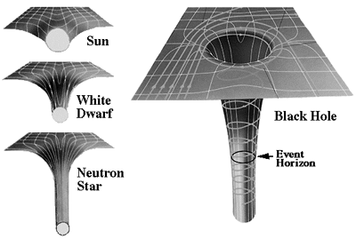

Slide 5
Como funciona?
0,000000000000000000000000000000001 CM
Túnel ligado a uma entrada e uma saída (apenas um caminho ?)
NÃO É VIAGEM NO TEMPO, seria um “atalho”
Pode ligar dois Universos paralelos (d-brana)

Slide 6
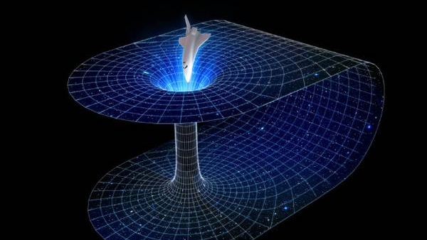
Buraco de minhoca

Slide 7
Instáveis
Efeito Casimir (?)
Matéria exótica (energia negativa e pressão negativa)
Big Bang – cordas cósmicas (teoria das cordas)
Ponte Einstein-Rosen

Slide 8
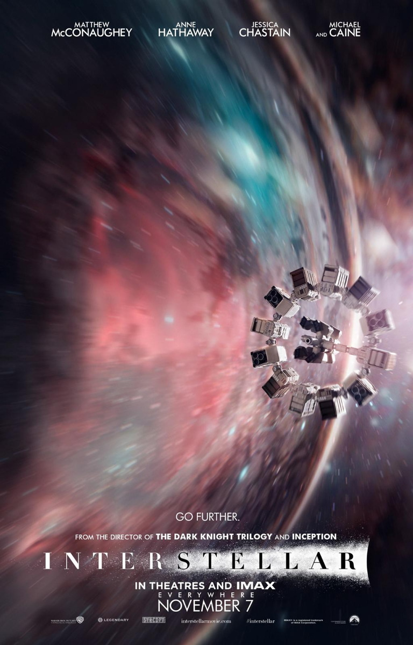
Na ficção
Interstellar; Contato
Power Rangers Time force, Buffy
Star Trek: Original series, Deep Space Nine
Fringe, Babylon 5, Doctor Who
Flash, Thor, The Avengers
Crysis 3, WoW; Portal.
Nave Endurance entrando num buraco de minhoca – Crédito da imagem por Paramount Pictures

Slide 9
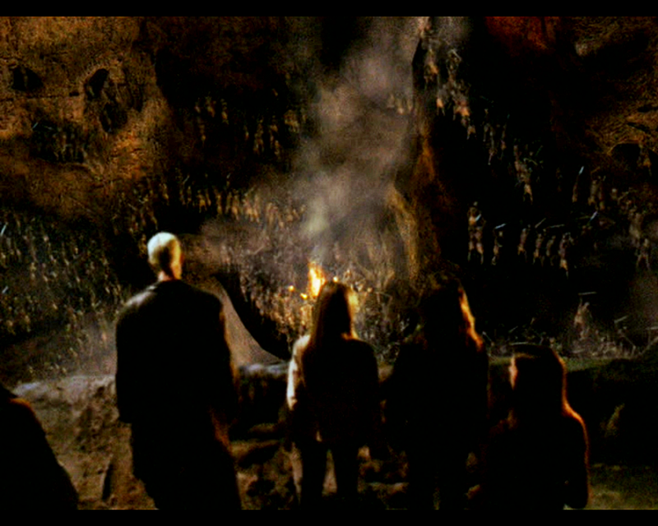
Hellmouth – Buffy the Vampire Slayer

Slide 10
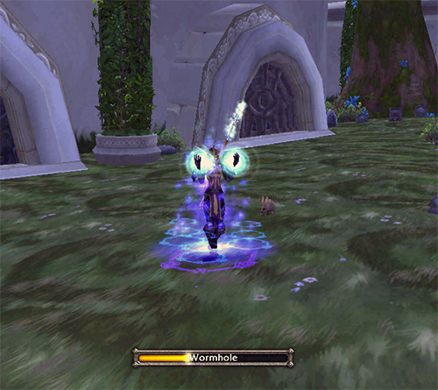
Crysis 3
WoW – Wormhole generator: Northrend

Slide 11
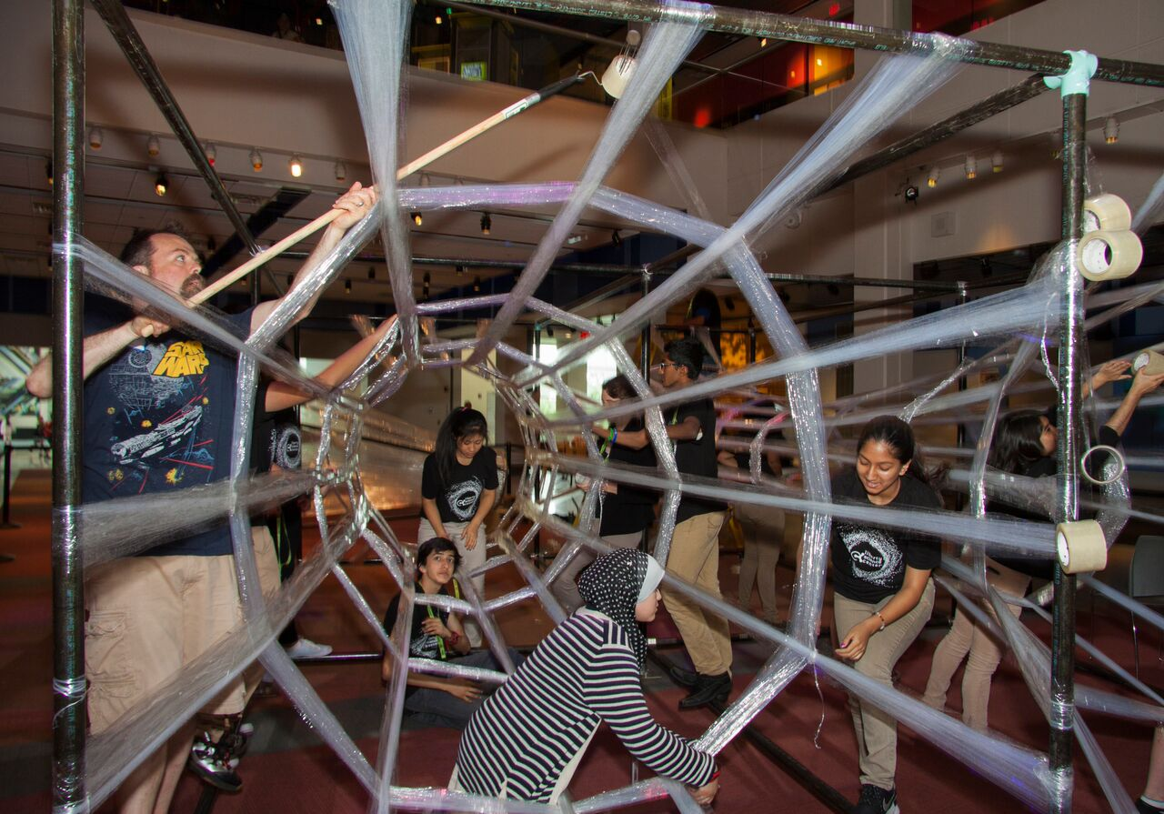
Crédito: Liberty Science Center

Slide 12
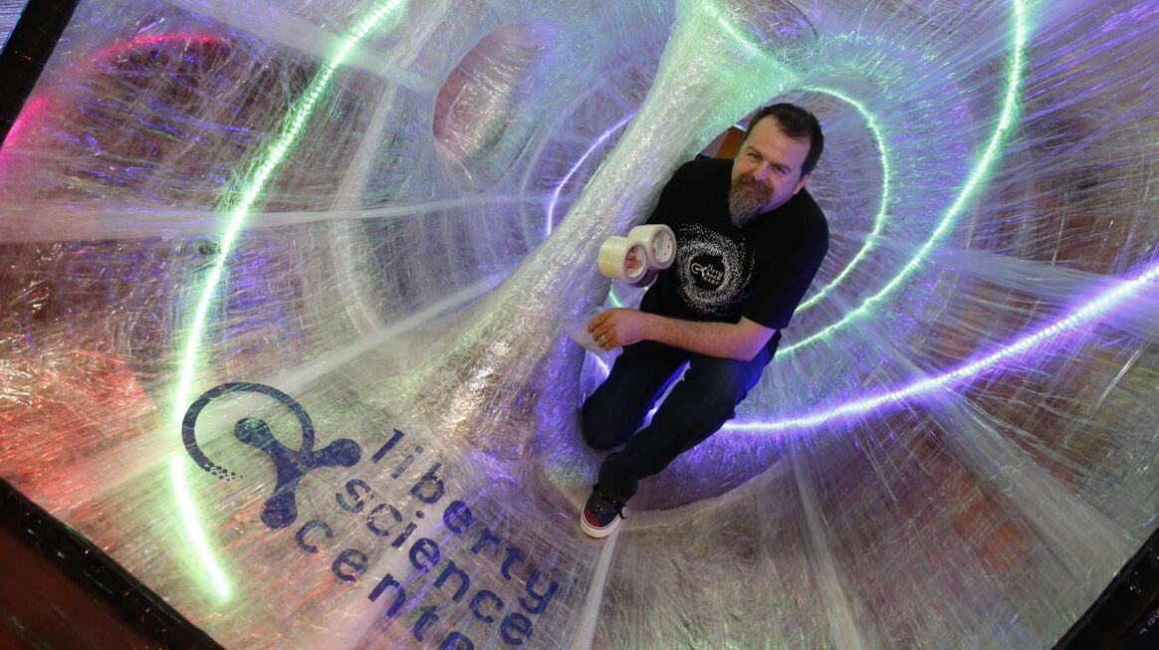
Crédito: Liberty Science Center

Slide 13
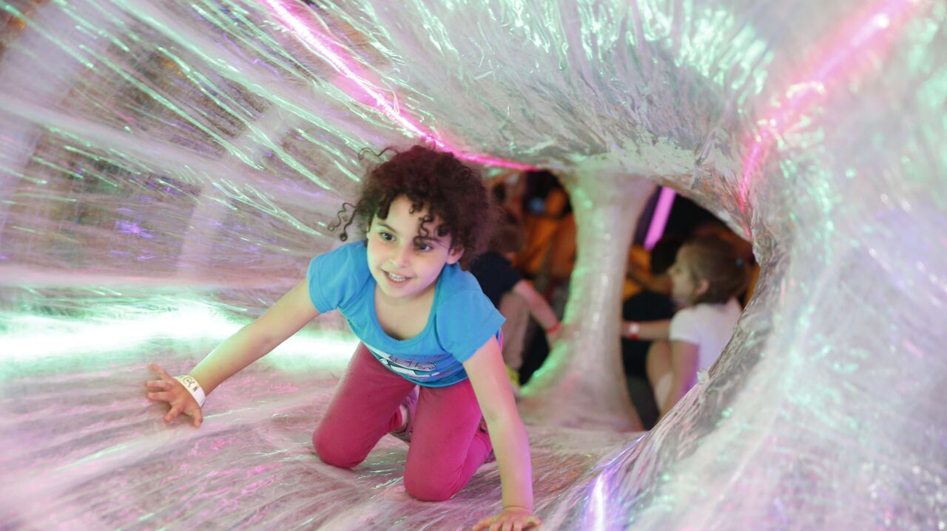
Crédito: Liberty Science Center

Slide 14
??
Priscila da Silva Mendes
Email: priscila.silva.mendes@usp.br
SUGESTÕES PARA PRÓXIMAS SAs NA CAIXA DE SUGESTÕES NA ENTRADA!!!

